Slide 1
SCUOLA INFANZIA REGINA MARGHERITA AZZIO 201
ANNO SCOLASTICO 2024/2025

Slide 2
13 NOVEMBRE GIORNATA DELLA GENTILEZZA
DAL RISPETTO VERSO “L’ALTRO”:
LE PERSONE CHE MI SONO VICINE
AL RISPETTO VERSO LA TERRA,
IL MONDO

Slide 3
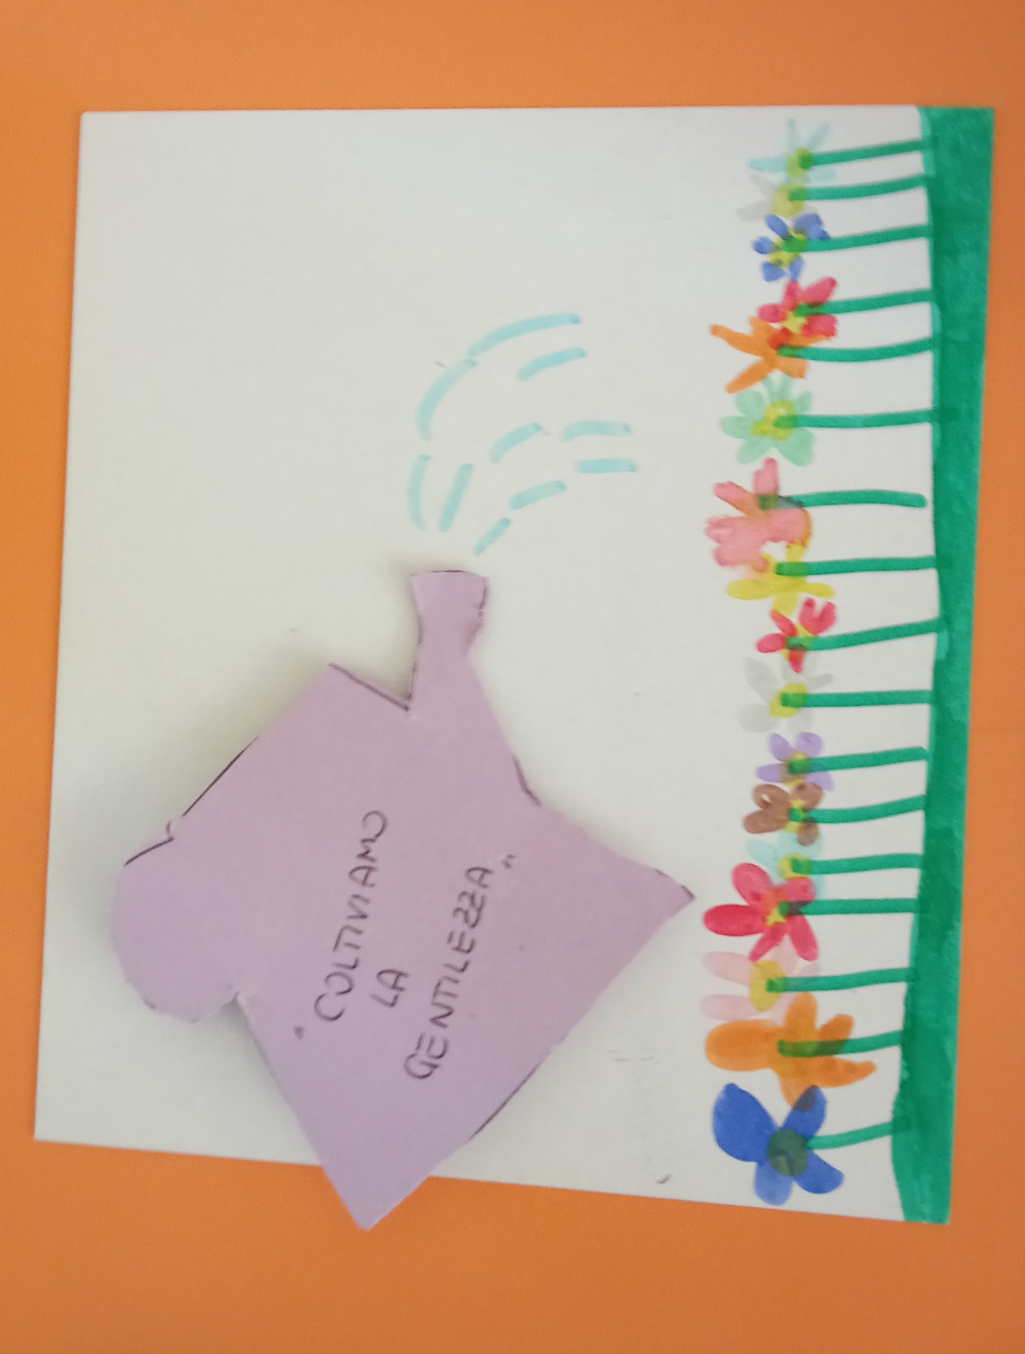
I BAMBINI CAPISCO L’IMPORTANZA DI ESSERE GENTILI.
SI IMPEGNANO A ESSERE GENTILI TUTTI I GIORNI,
A SCUOLA E A CASA

Slide 4
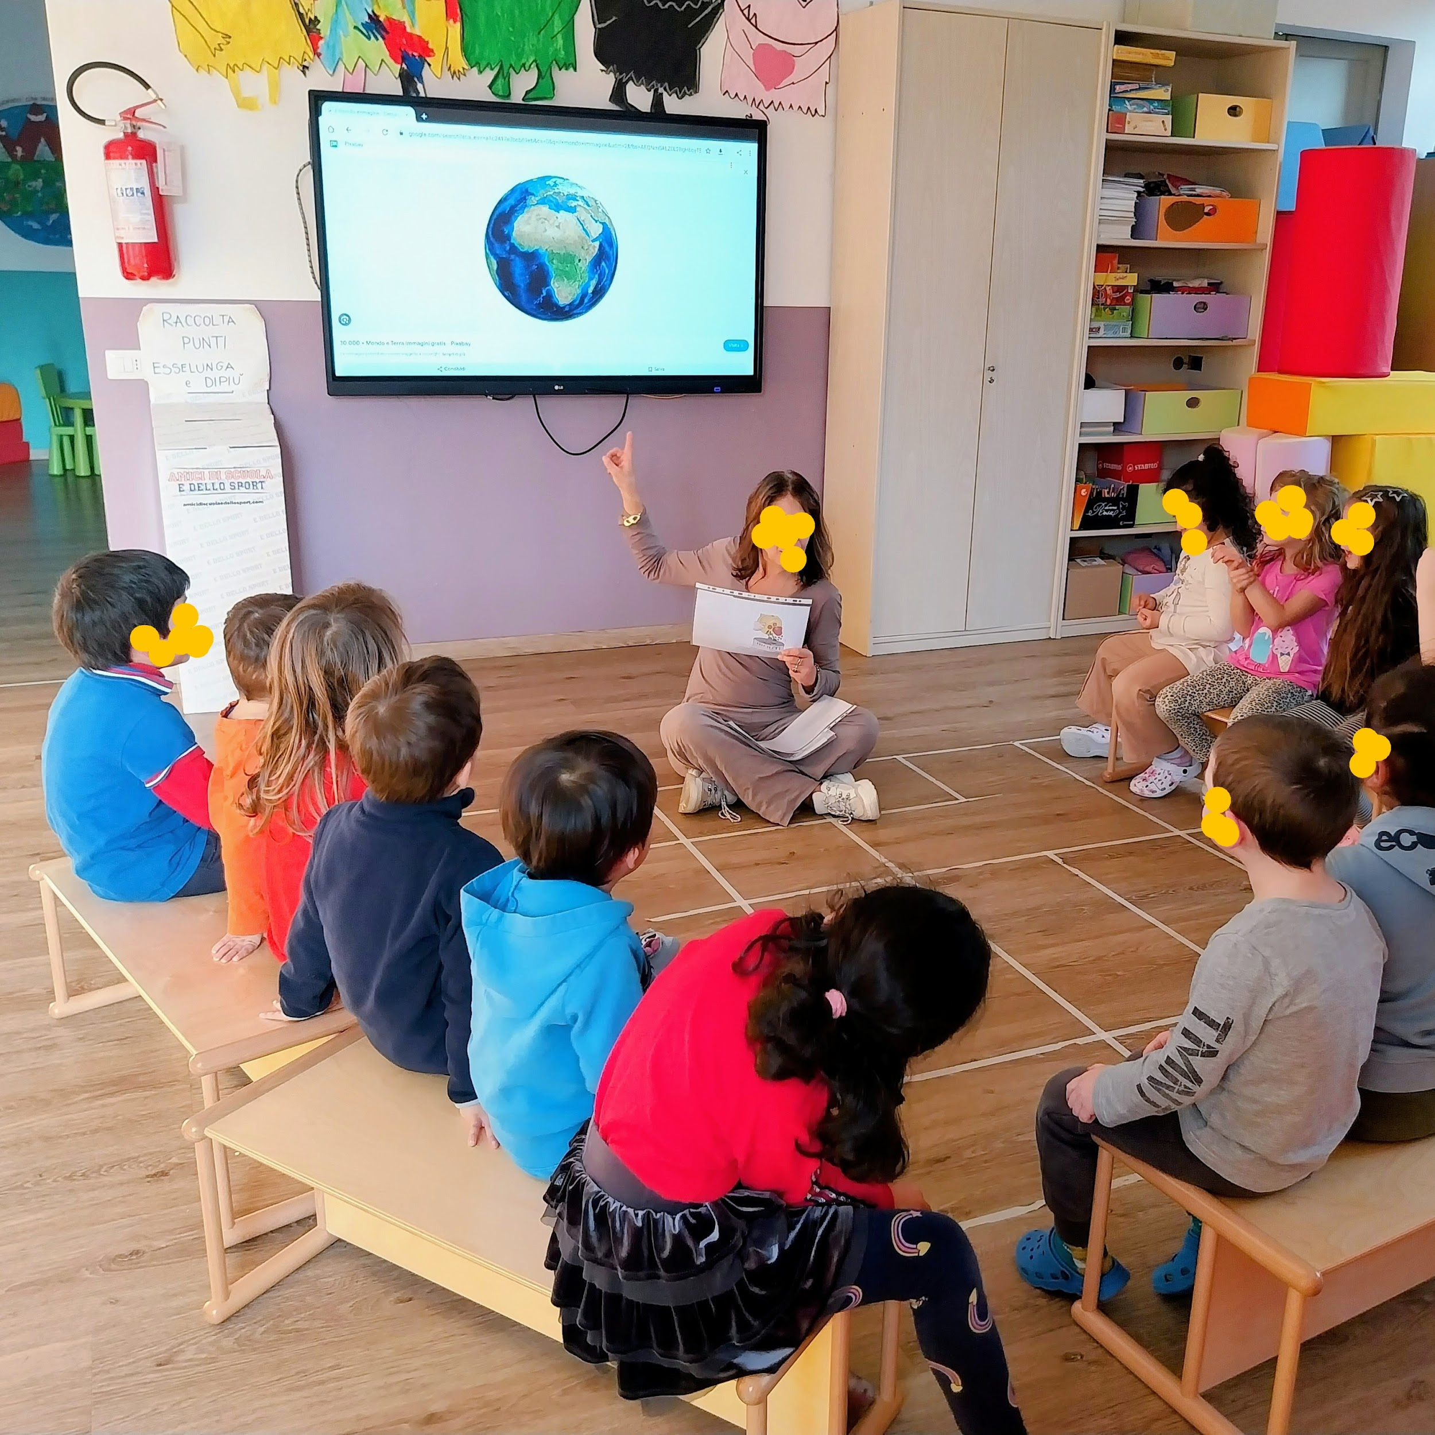
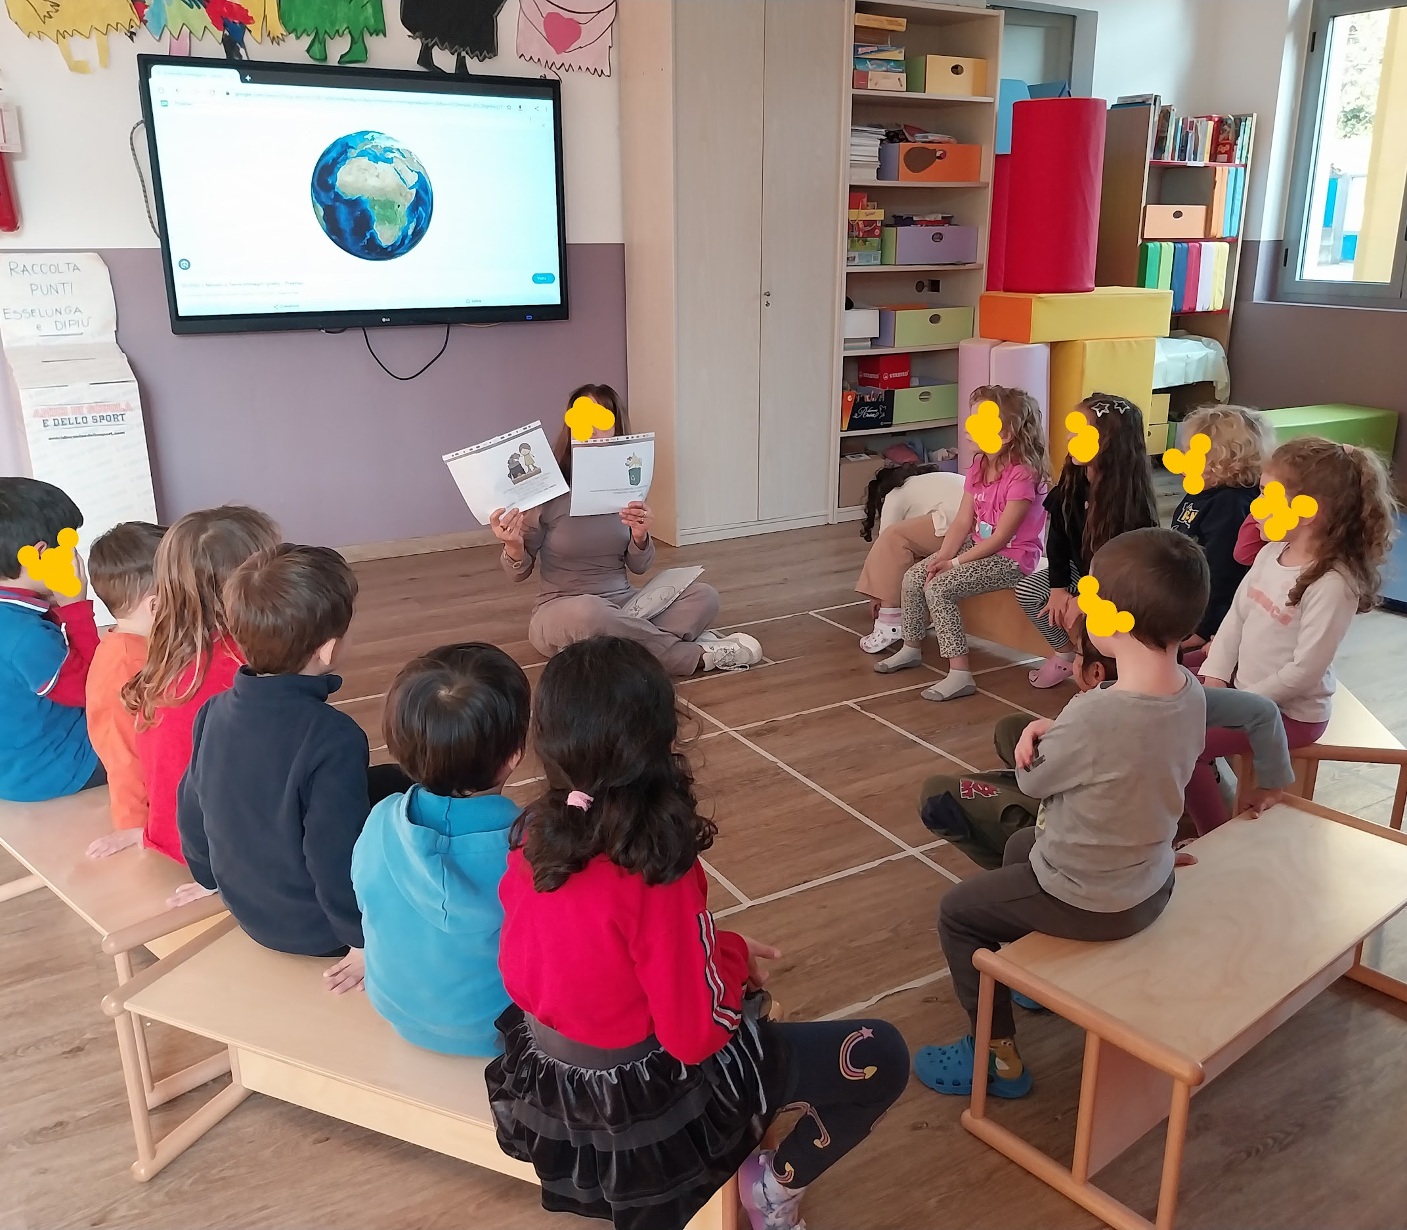
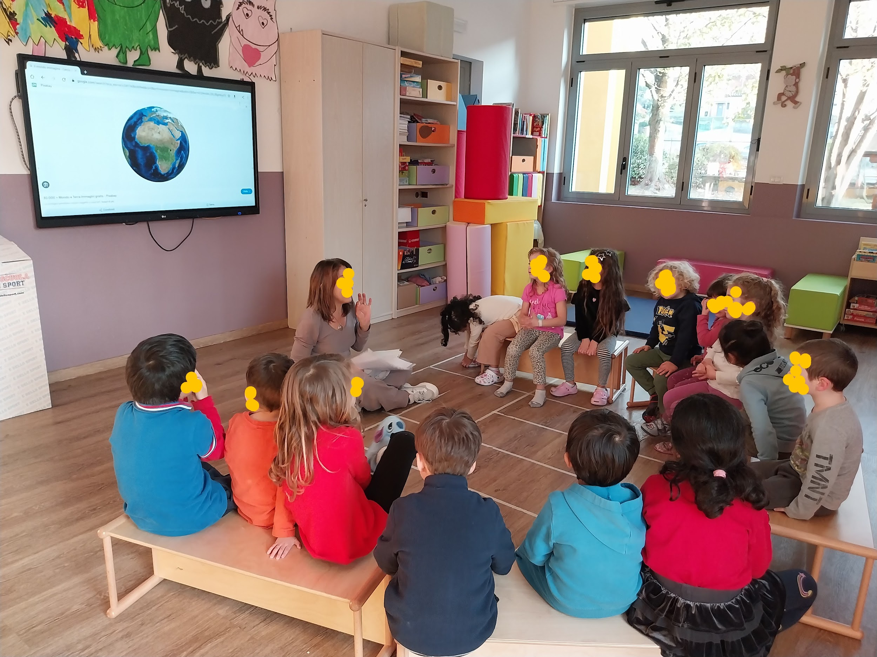
GENTILI ANCHE VERSO IL MONDO, LA TERRA

Slide 5
LA TERRA E’ CONTENTA SE NOI SIAMO GENTILI CON LEI
“SI BUTTA LA SPAZZATURA NELL’IMMONDIZIA PLASTICA - CARTA - VETRO - CIBO - PATTUMIERA”
I BAMBINI CI DICONO CHE:
“NON SI SPRECA LA LUCE”
“NON SI SPRECA L'ACQUA”
“SI RISPETTA IL MONDO”
“NON DOBBIAMO SPRECARE IL CIBO”
“NON SI BUTTANO LE COSE PER TERRA”

Slide 6
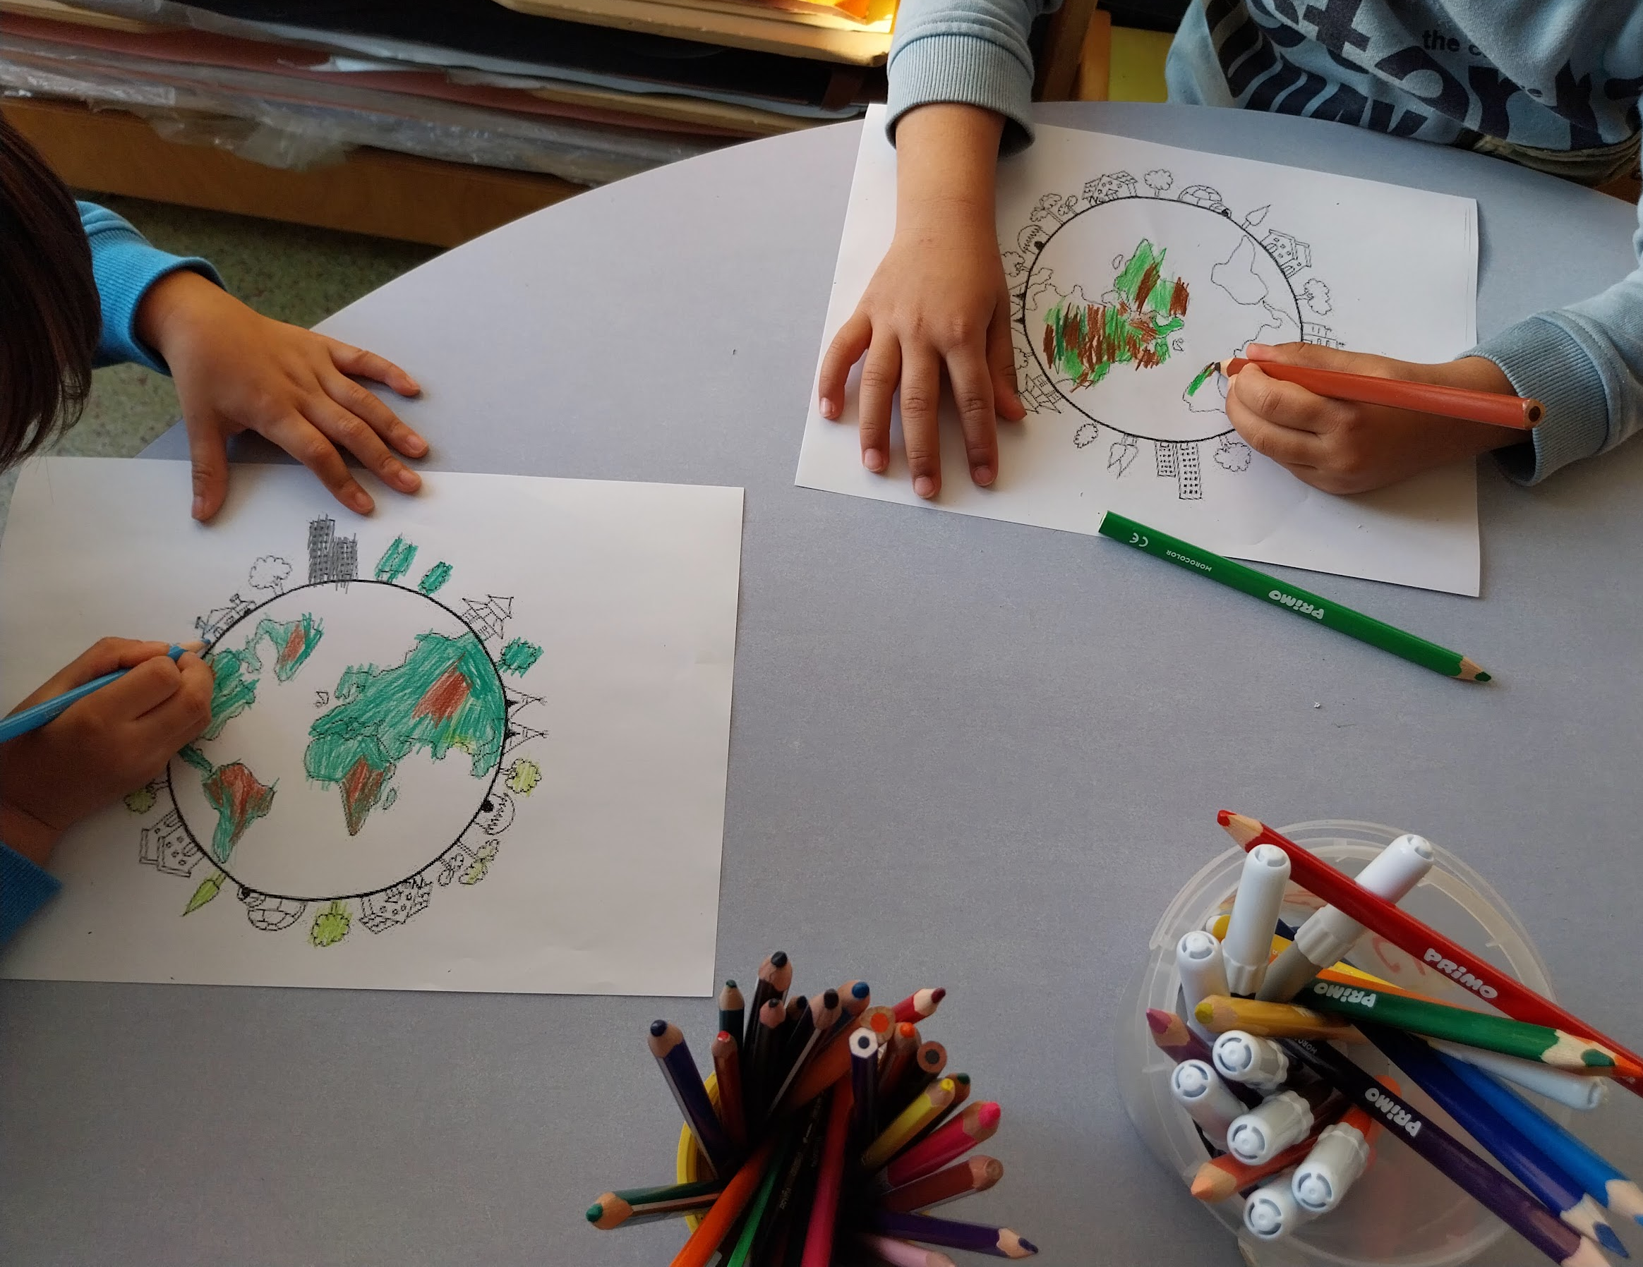
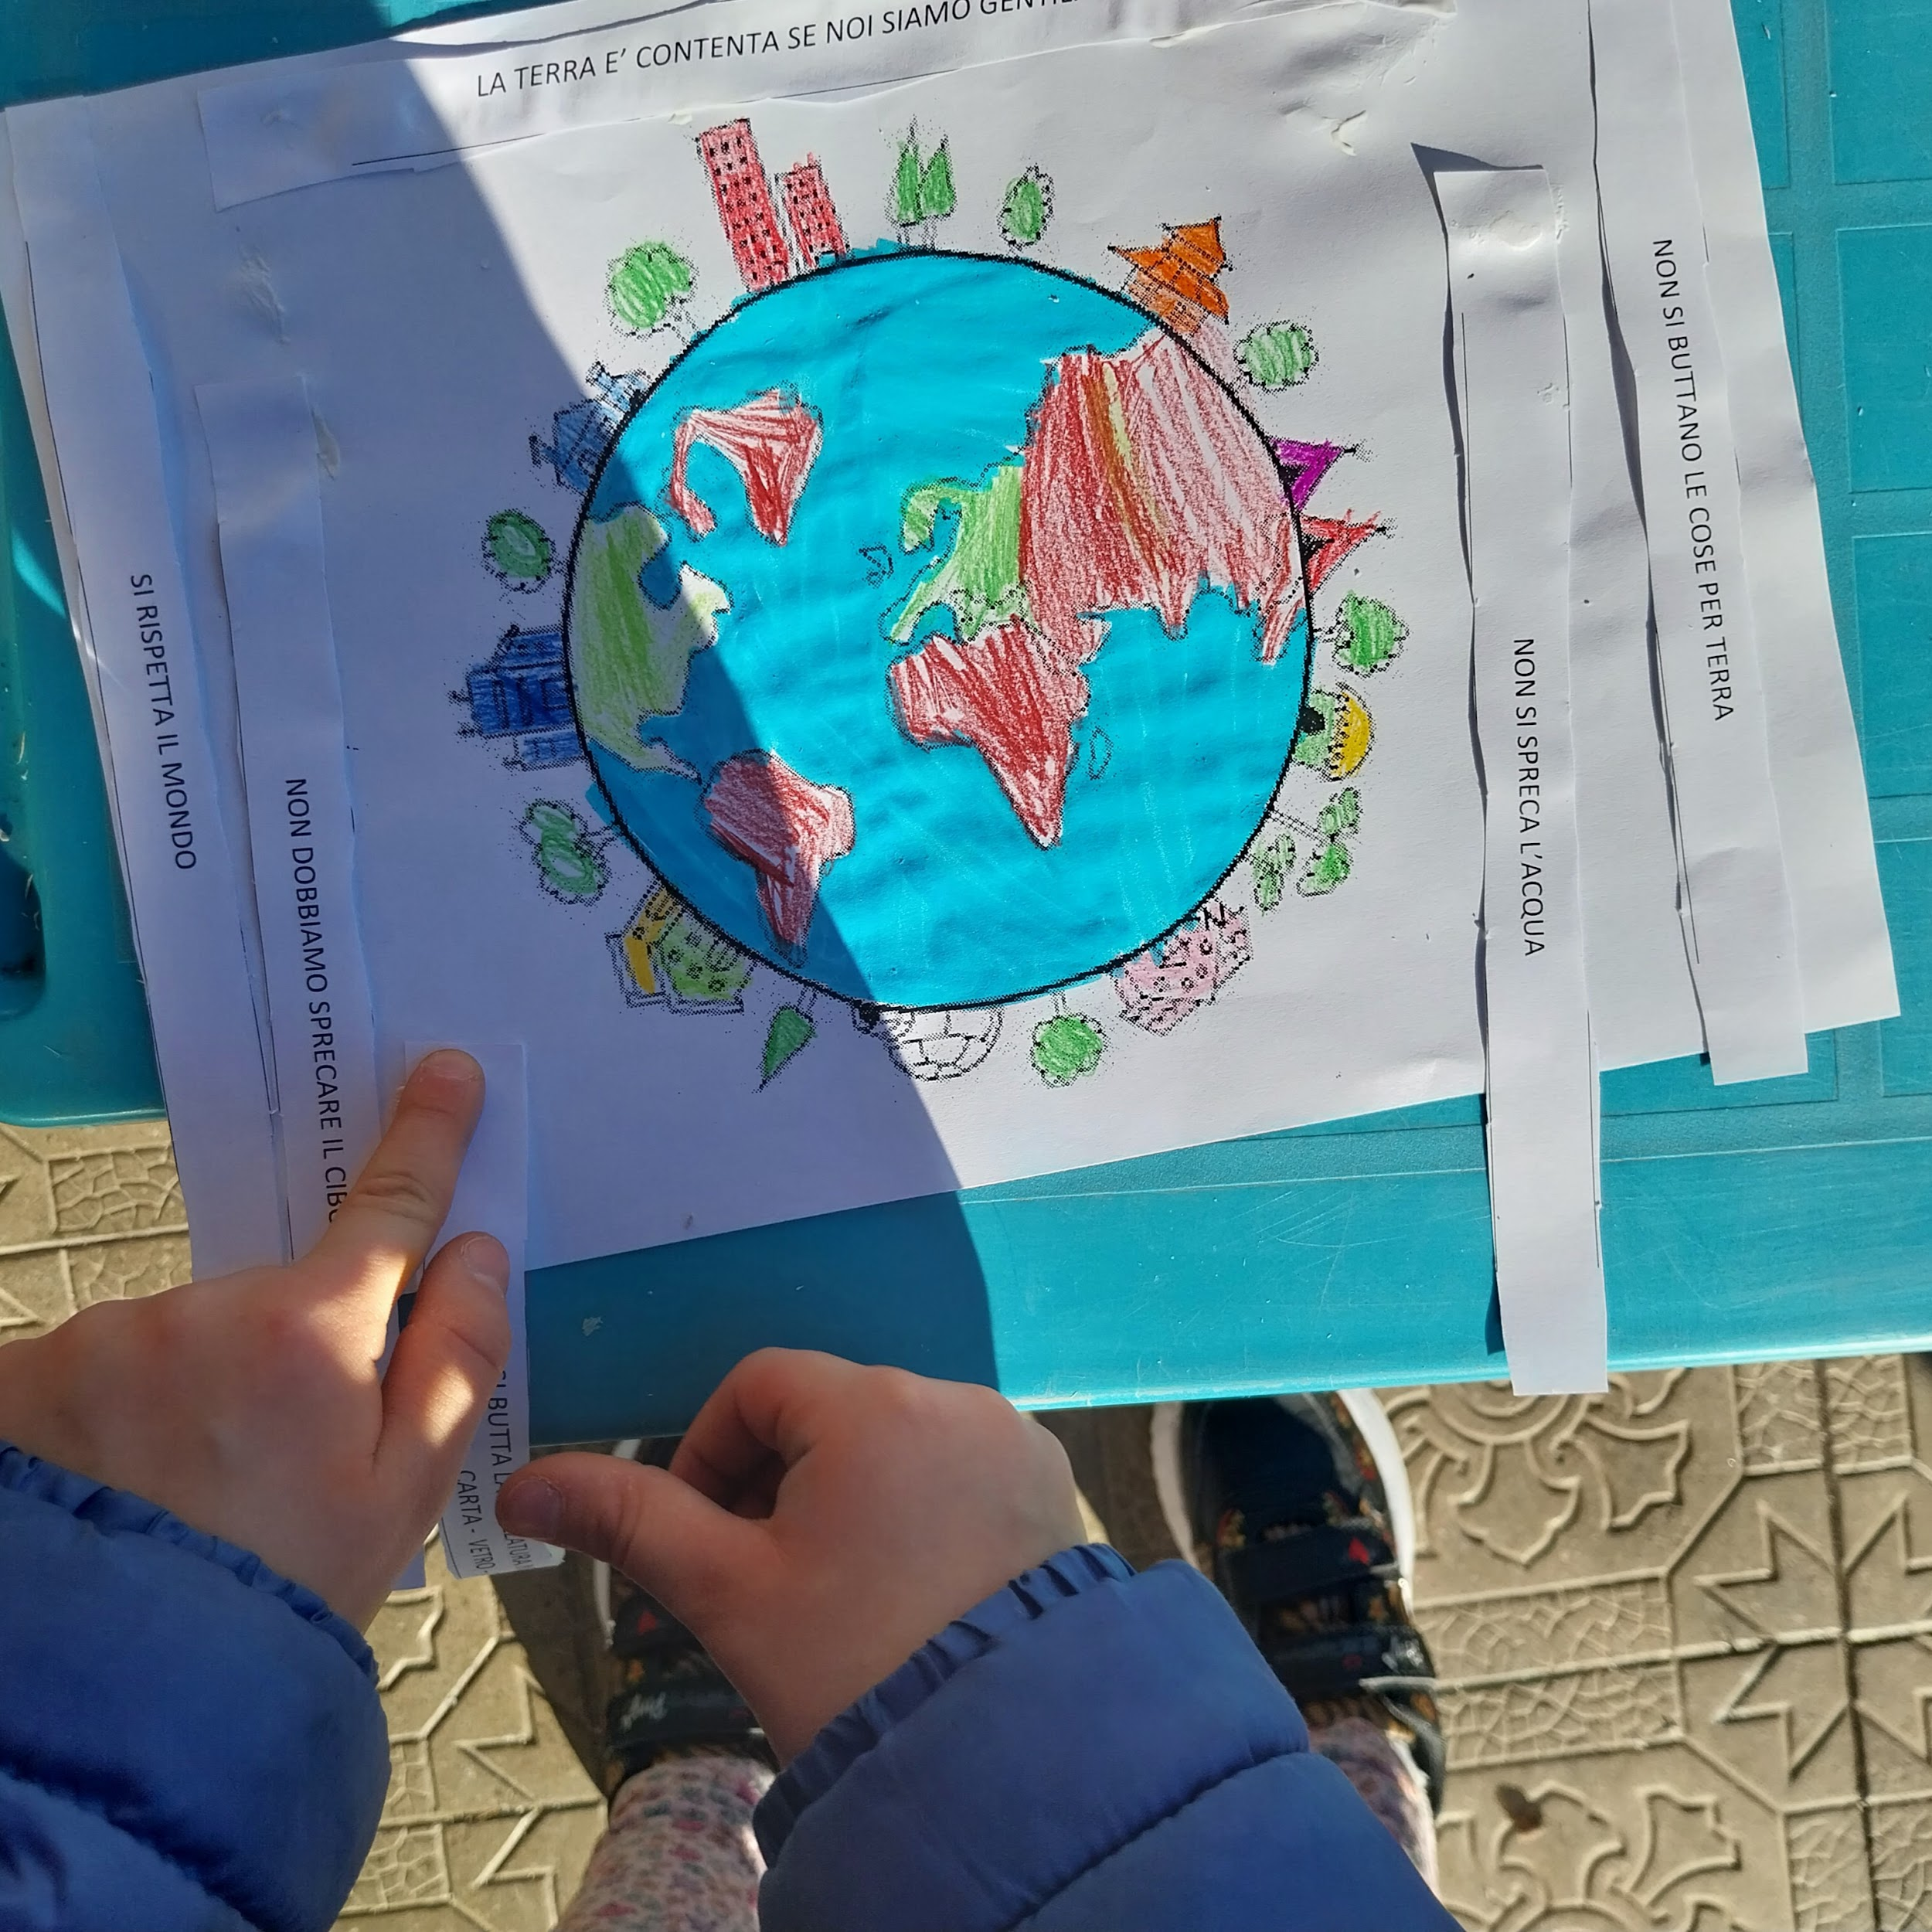
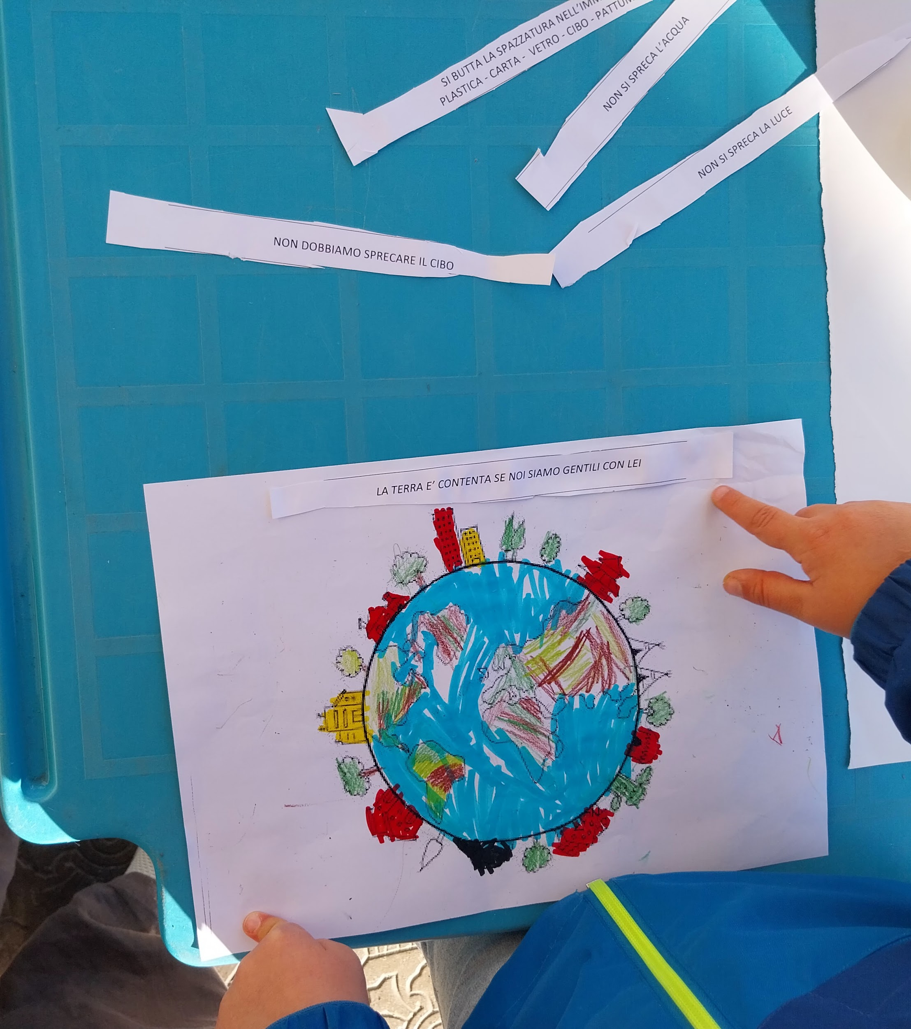
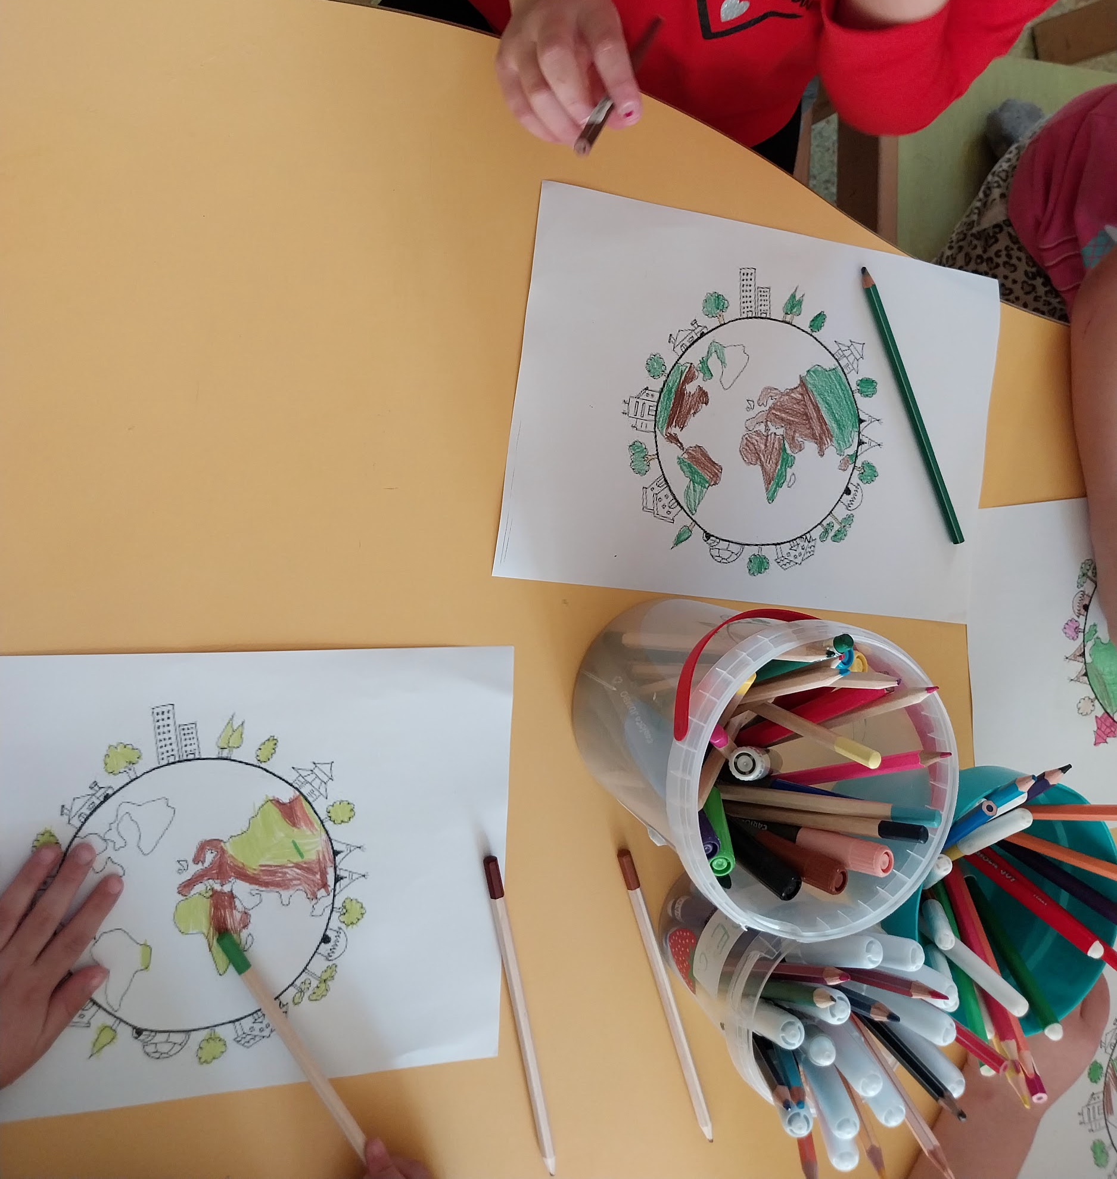

Slide 7
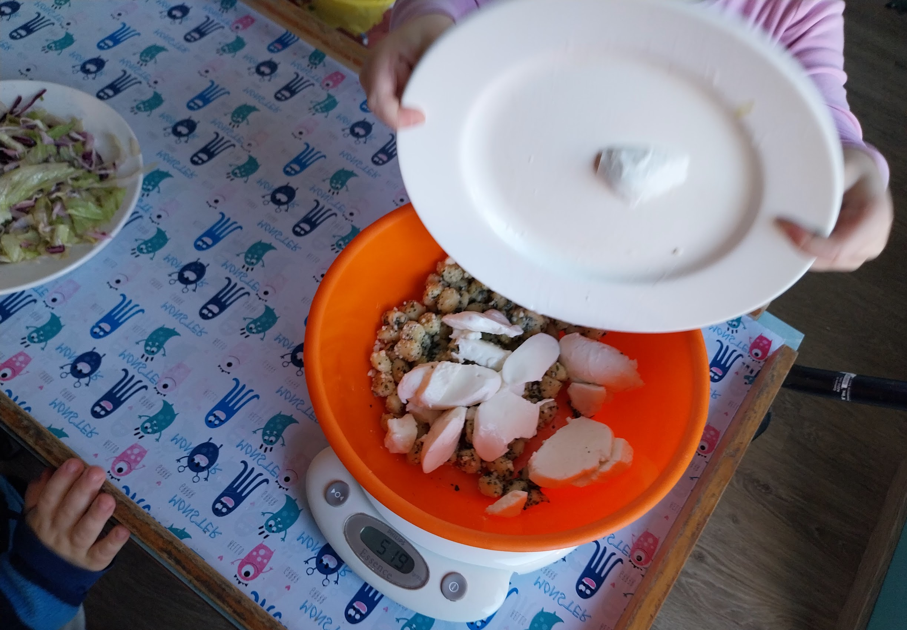
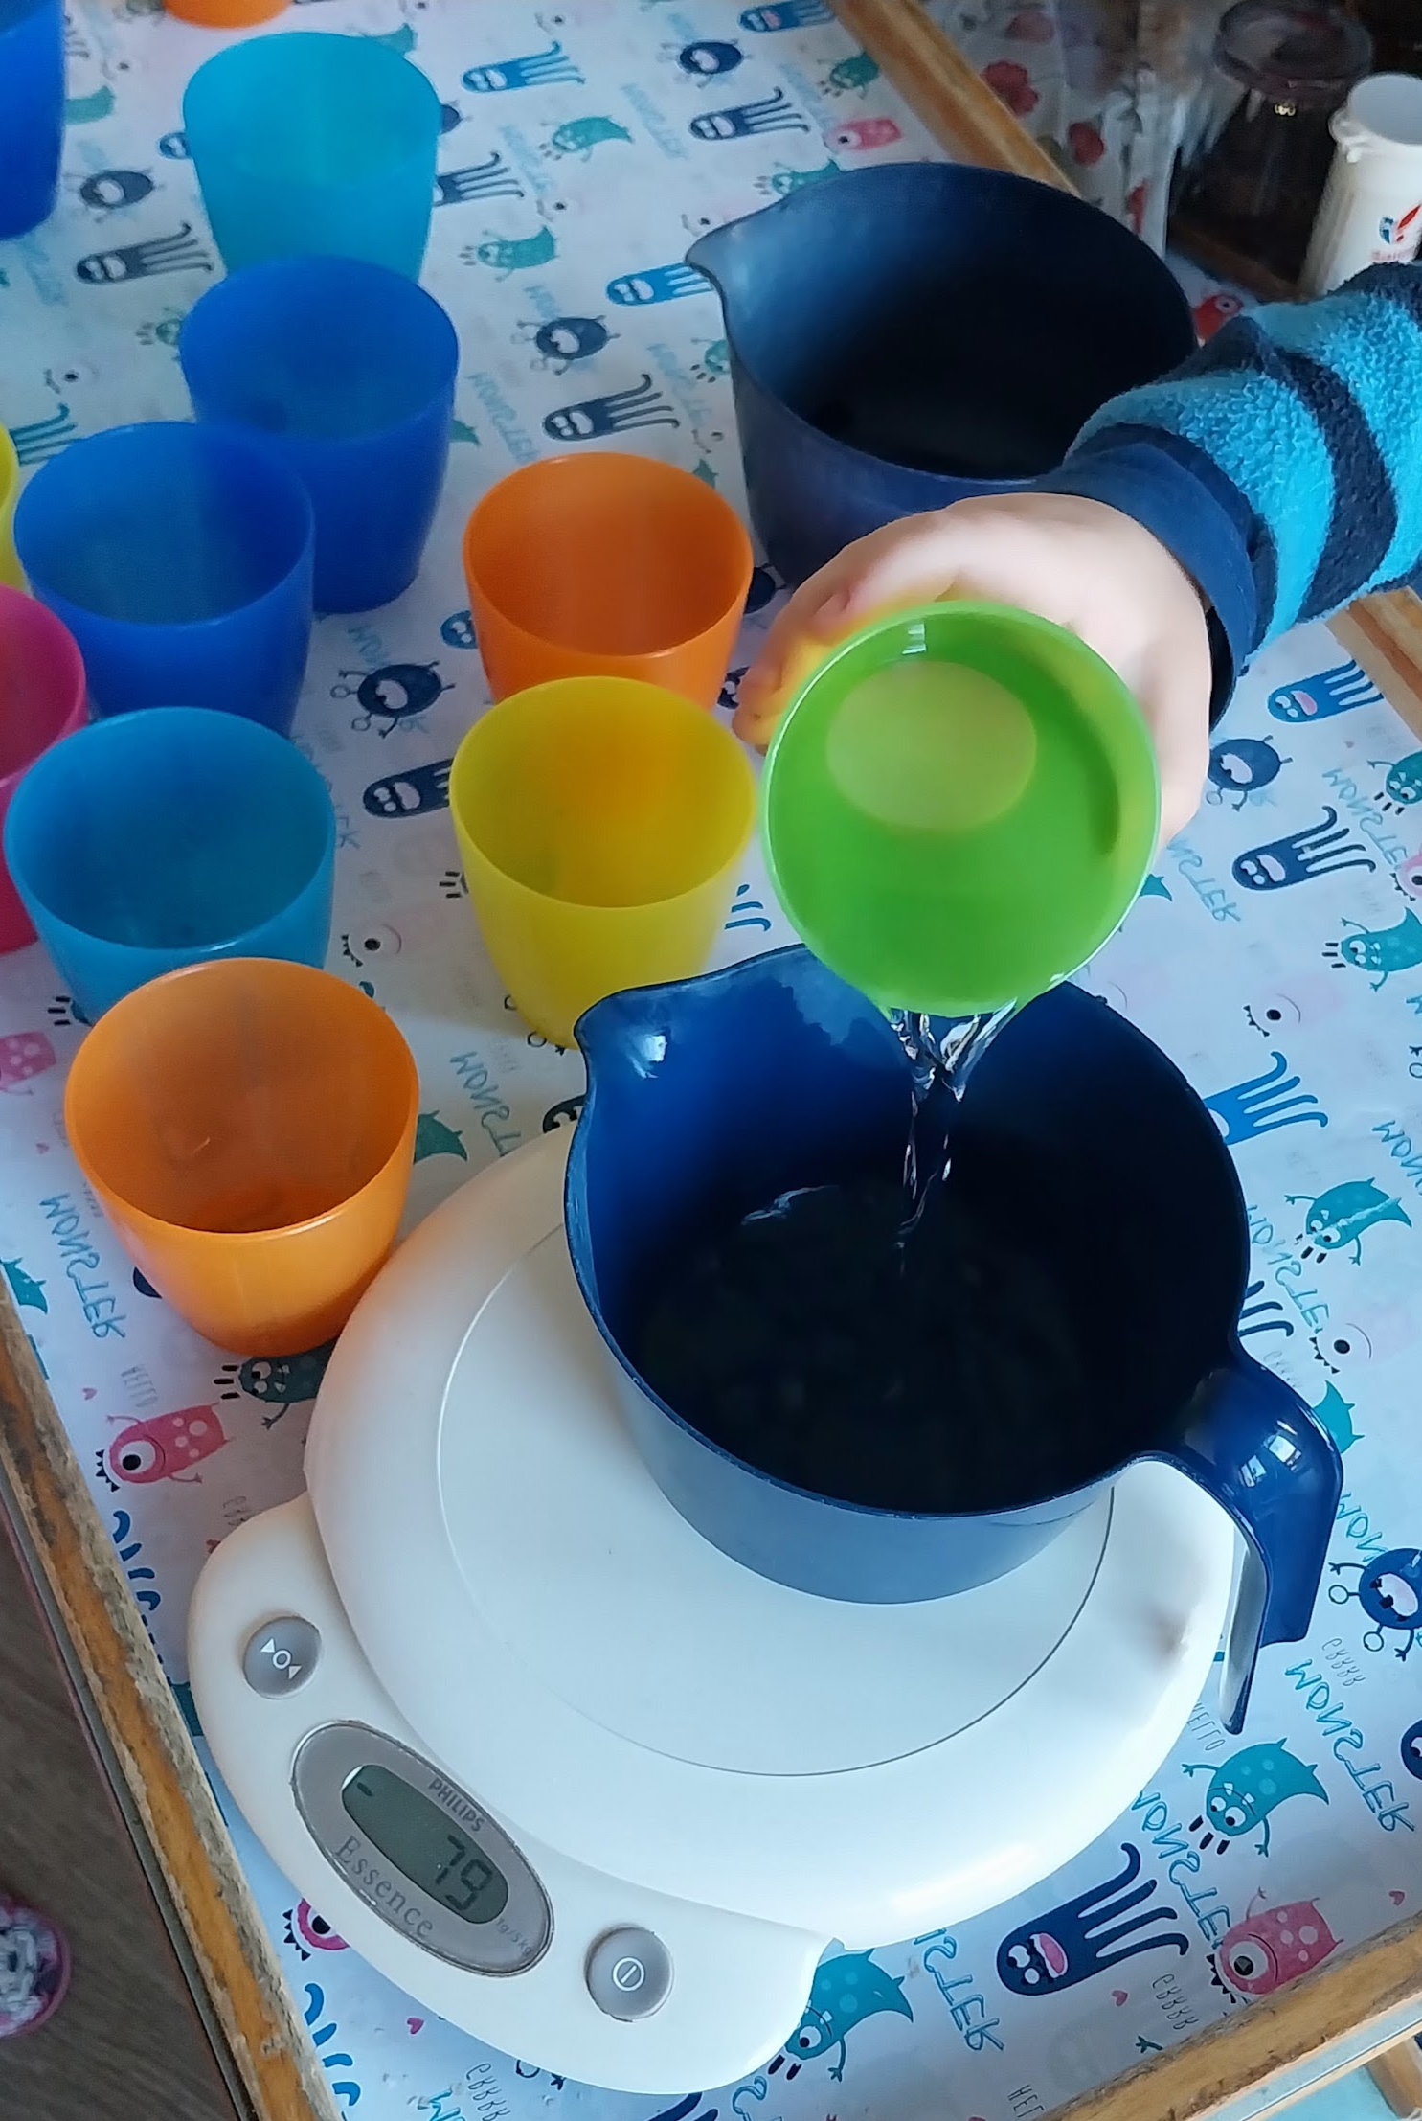
I BAMBINI
CON I BAMBINI VIENE DECISO DI PROVARE A PESARE GLI SCARTI IN MENSA PER CAPIRE SE AVANZANDO IL CIBO SI PRODUCE TROPPO INQUINAMENTO

